Slide 1
JavaFX
杀戮尖塔项目
关键设计决策：分层理由、流程难点与测试
课程项目答辩 · 设计与验证
小组成员：唐轶晨，吴昱霆，张弛，吴西原，房奇翔
答辩人：张弛
01
Notes:
建议讲述：25秒
各位老师好，我是张弛。本次不按功能逐项介绍，而围绕三个设计问题展开：为什么分层，战斗流程最难在哪里，以及如何测试。讲解主要依据两份设计文档，并对照当前代码说明哪些是方案、哪些已经实现。
依据：概要设计说明书第1、2、3章；原PPT封面成员和答辩人信息原样保留。
参考文件：C:/Users/z1295/Desktop/第三部分-核心业务流程设计（含时序图）.docx；C:/Users/z1295/Desktop/杀戮尖塔Demo_概要设计说明书 .docx
代码根目录：C:/Users/z1295/IdeaProjects/slay_the_spire_04
本次修订：2026-09-15；测试部分区分设计方案与源码核对，未重新运行测试。

Slide 2
三个问题贯穿本次答辩
不只介绍“做了什么”，更解释“为什么这样做”
01
02
03
为什么这样分层
哪部分最难
如何证明正确
设计依据
概要设计说明书 + 两条核心业务时序
说明边界
以文档讲方案；以代码核对现状；测试计划不等于测试结果
02
Notes:
建议讲述：30秒
这次汇报重点是设计理由。三层结构解决界面与规则耦合，时序设计解决状态更新顺序，测试设计则将规则变为可检查的断言。两份文档描述的是接口化单关方案，而当前代码已经扩展到四关，二者不能混为同一版本。
依据：概要设计说明书第1—3章；核心业务流程设计3.1、3.2。
参考文件：C:/Users/z1295/Desktop/第三部分-核心业务流程设计（含时序图）.docx；C:/Users/z1295/Desktop/杀戮尖塔Demo_概要设计说明书 .docx
代码根目录：C:/Users/z1295/IdeaProjects/slay_the_spire_04
本次修订：2026-09-15；测试部分区分设计方案与源码核对，未重新运行测试。

Slide 3
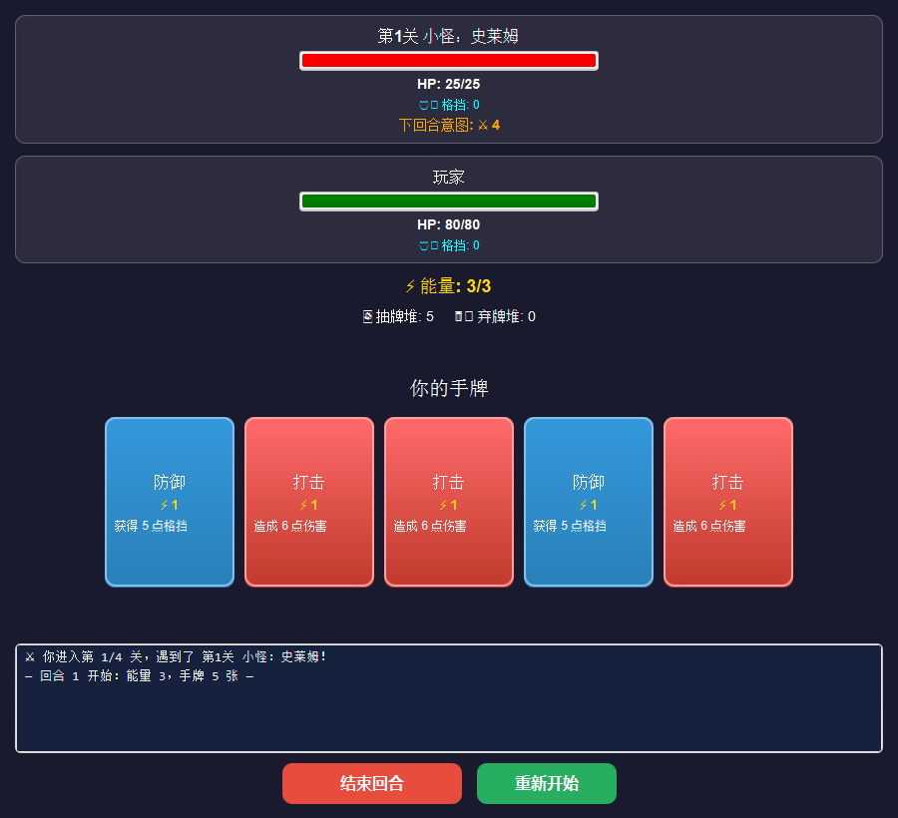
为什么不能把规则写在按钮里
界面变化不应牵动规则
布局、提示与动画属于 View
同一规则需要多种入口
鼠标点击与单元测试应复用出牌逻辑
先保证规则，再验证显示
无须启动窗口，也能验证伤害与牌堆
原 PPT 中的当前实现截图；用于说明界面职责
03
Notes:
建议讲述：40秒
如果把扣能量、计算伤害和移动卡牌都写在按钮处理函数里，更换界面和测试规则都会依赖窗口。分层后，视图只负责接收操作和显示状态，规则可以脱离JavaFX测试。保留的截图来自原PPT，展示的是当前实现，不是说明书接口方案的运行证明。
依据：概要设计说明书第1章包结构与第5章设计小结；原PPT第3页截图。
参考文件：C:/Users/z1295/Desktop/第三部分-核心业务流程设计（含时序图）.docx；C:/Users/z1295/Desktop/杀戮尖塔Demo_概要设计说明书 .docx
代码根目录：C:/Users/z1295/IdeaProjects/slay_the_spire_04
本次修订：2026-09-15；测试部分区分设计方案与源码核对，未重新运行测试。

Slide 4
分层依据：隔离变化，明确责任
View
Controller
Model
BattleView
GameController
DefaultBattleGame
渲染状态，不计算伤害
绑定事件，协调调用
维护状态，执行规则
事件 → BattleGame 操作 → snapshot() → render(state)
BattleViewPort 隔离具体视图；规则可脱离窗口测试
文档方案；当前代码仍直接暴露模型，接口与快照尚未落地
04
Notes:
建议讲述：45秒
我们按变化原因划分职责：视图负责展示，控制器负责协调，模型负责战斗规则。文档进一步提出BattleGame和BattleViewPort两个接口，控制器调用接口而非具体实现。状态通过snapshot传回，再交给render。这比把所有逻辑集中在一个类更容易分别修改和测试，但也增加了抽象和维护成本。当前代码保留了MVC式包结构，却尚未实现文档中的接口与快照。
依据：概要设计说明书第1章、第2.1、2.2节；当前GameController.java、GameModel.java、GameView.java。
参考文件：C:/Users/z1295/Desktop/第三部分-核心业务流程设计（含时序图）.docx；C:/Users/z1295/Desktop/杀戮尖塔Demo_概要设计说明书 .docx
代码根目录：C:/Users/z1295/IdeaProjects/slay_the_spire_04
本次修订：2026-09-15；测试部分区分设计方案与源码核对，未重新运行测试。

Slide 5
接口与快照：限制“能调用什么”
操作 | 边界 | 对外责任
start() | 模型端 | 重置并开始战斗
playCard(i) | 模型端 | 校验并结算出牌
endTurn() | 模型端 | 完成回合状态迁移
snapshot() | 模型端 | 提供只读状态
setOn…() | 视图端 | 绑定操作回调
render(state) | 视图端 | 根据快照刷新界面
showPile(…) | 视图端 | 展示牌堆内容
为什么不用具体类
可用替身替换模型或视图
单独验证控制器的调用
为什么不直接返回模型
避免视图绕过规则改状态
代价：增加接口和快照维护
只读性还需复制与不可变约束
05
Notes:
建议讲述：45秒
接口规定了每层允许对外做什么。模型只开放开始、出牌、结束回合和读取状态，视图端口负责回调、渲染和展示牌堆。快照的目的是防止视图直接改模型，不过只有类名叫Snapshot并不足以只读：集合需要不可变副本，可变元素也要处理。这个只读约束是实现时必须验证的设计要求，不能说已经被代码保证。
依据：概要设计说明书第2.1节BattleSnapshot、第2.2.1节BattleGame、第2.2.2节BattleViewPort；集合保护为据此提出的实施要求。
参考文件：C:/Users/z1295/Desktop/第三部分-核心业务流程设计（含时序图）.docx；C:/Users/z1295/Desktop/杀戮尖塔Demo_概要设计说明书 .docx
代码根目录：C:/Users/z1295/IdeaProjects/slay_the_spire_04
本次修订：2026-09-15；测试部分区分设计方案与源码核对，未重新运行测试。

Slide 6
出牌时序：先校验，再改变状态
BattleView
GameController
DefaultBattleGame
① 开始 / 重新开始
② start()：初始化、洗牌、抽牌
③ snapshot() 返回状态
④ render(state)
⑤ 玩家点击：手牌下标
⑥ playCard(index)
规则模型：检查状态 → 检查索引 → 检查能量 → 扣费、牌效、弃牌、胜负判定
失败：战斗数据不变，仅提示；成功：控制器再次获取快照并刷新
06
Notes:
建议讲述：55秒
这张图根据文档图3-1重绘。开始战斗时，视图把事件交给控制器，模型初始化、洗牌和抽牌，控制器取得快照再刷新。出牌时仍沿着同一条调用链。重点是先检查战斗状态、手牌下标和能量，再进行扣费、结算和弃牌。校验失败不能改变战斗数据，但可以更新提示。结算后必须判断胜负，再刷新状态。图中为简化后的主要消息，不是每个内部方法的逐行调用。
依据：核心业务流程设计3.1与图3-1；概要设计说明书3.1。
参考文件：C:/Users/z1295/Desktop/第三部分-核心业务流程设计（含时序图）.docx；C:/Users/z1295/Desktop/杀戮尖塔Demo_概要设计说明书 .docx
代码根目录：C:/Users/z1295/IdeaProjects/slay_the_spire_04
本次修订：2026-09-15；测试部分区分设计方案与源码核对，未重新运行测试。

Slide 7
最难的部分：回合结算的先后顺序
01
玩家结束回合
剩余手牌弃置；清除敌人旧格挡
02
执行当前敌方意图
玩家格挡先抵伤，余量才扣生命
03
清挡与死亡判定
清玩家格挡；死亡则立即终止
04
存活才开始新回合
回合数 +1 → 新意图 → 3 能量、抽牌
错误顺序的后果：提前清挡会让防御失效；死亡后继续抽牌会让终局状态被覆盖
07
Notes:
建议讲述：60秒
最难的不是按钮，而是多个状态在一个回合里按正确顺序变化。按说明书，先弃置手牌并清掉敌人的旧格挡，再执行当前意图；玩家原有格挡必须先吸收伤害，之后才能清除。接着判断死亡，只有存活时才准备下一回合。若清挡提前，防御牌就失效；若死亡后继续抽牌，终局状态可能被后续逻辑覆盖。当前代码的清挡和意图生成位置与文档不完全相同，不能声称此页是代码逐行复现，后续需要统一规范并用测试约束。
依据：核心业务流程设计3.2及图3-2；当前GameController.endTurn/enemyTurn/beginNewTurn与GameModel.Player.startTurn、Enemy.endTurn。
参考文件：C:/Users/z1295/Desktop/第三部分-核心业务流程设计（含时序图）.docx；C:/Users/z1295/Desktop/杀戮尖塔Demo_概要设计说明书 .docx
代码根目录：C:/Users/z1295/IdeaProjects/slay_the_spire_04
本次修订：2026-09-15；测试部分区分设计方案与源码核对，未重新运行测试。

Slide 8
用边界用例验证关键规则
测试场景 | 给定条件 | 预期结果
能量不足 | 0 能量 / 1 费用 | 拒绝；战斗数据不变
索引越界 | −1 或 hand.size | 拒绝；牌堆不变化
格挡抵伤 | 5 格挡 / 6 伤害 | 格挡归零；HP 减 1
致命攻击 | 伤害足以致死 | 失败；不再开始新回合
还要测“空”和“结束”
抽牌堆与弃牌堆均为空
只抽实际可用的牌
终局后重复点击
不扣费、不出牌、不换回合
这些是预期断言，不是已通过报告；同时检查 HP、能量、手牌与两类牌堆
08
Notes:
建议讲述：50秒
如何证明顺序和边界正确？每个用例先固定状态，再执行一个动作，最后断言完整变化。比如五点格挡承受六点伤害，最终格挡归零，生命只减少一点。能量不足和下标越界要拒绝，且牌堆与能量不能变化。致命攻击除了检查失败标记，还要检查没有继续抽牌或推进新回合。这张表是待落地和补齐的测试设计，不是本次测试通过清单。
依据：核心业务流程设计3.1校验与3.2死亡分支；本页测试条件和预期结果为据文档推导的验证方案。
参考文件：C:/Users/z1295/Desktop/第三部分-核心业务流程设计（含时序图）.docx；C:/Users/z1295/Desktop/杀戮尖塔Demo_概要设计说明书 .docx
代码根目录：C:/Users/z1295/IdeaProjects/slay_the_spire_04
本次修订：2026-09-15；测试部分区分设计方案与源码核对，未重新运行测试。

Slide 9
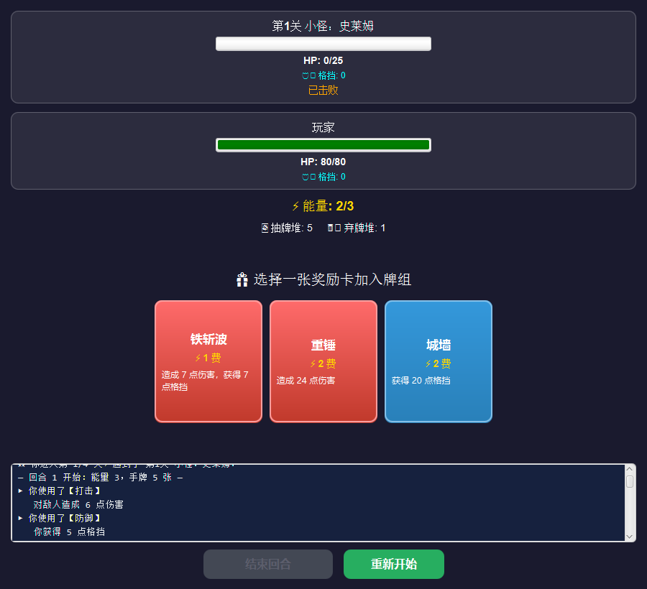
牌堆与关卡切换：检查状态不变量
战斗中：牌数守恒
手牌 + 抽牌堆 + 弃牌堆 = 当前牌组
奖励中：锁定战斗入口
未选牌时，出牌与结束回合都应拒绝
选牌后：验证完整状态迁移
牌组 +1、关卡 +1、HP 保留、牌堆重整
左图为当前多关卡实现；奖励流程是相对文档单关方案的扩展
09
Notes:
建议讲述：45秒
流程复杂以后，仅检查一次伤害是不够的，还要检查始终成立的关系。没有增删卡效果的战斗中，手牌、抽牌堆、弃牌堆的总数应等于当前牌组数；这是流转牌堆，不把牌组模板再加一次。当前代码多关扩展还增加了奖励等待状态，在该状态下不应继续战斗。选牌成功后应检查牌组加一、关卡推进、生命保留和牌堆重整。截图仍为原PPT中的当前实现。
依据：核心业务流程设计3.1抽牌与3.2弃牌；GameController.selectReward/onEnemyDefeated/startNextLevel；GameModel.Player.prepareForNewEncounter。
参考文件：C:/Users/z1295/Desktop/第三部分-核心业务流程设计（含时序图）.docx；C:/Users/z1295/Desktop/杀戮尖塔Demo_概要设计说明书 .docx
代码根目录：C:/Users/z1295/IdeaProjects/slay_the_spire_04
本次修订：2026-09-15；测试部分区分设计方案与源码核对，未重新运行测试。

Slide 10
测试分三层，先规则，后界面
① 模型单测：不启动 JavaFX 窗口
固定初始状态 → 执行一个动作 → 断言状态变化
重点：能量、格挡、牌堆守恒、死亡后停止推进
② 控制器协作测试：用替身替代两端
Fake BattleGame 记录调用；Fake ViewPort 验证 render 收到快照
③ 界面验收：核对可见状态与操作限制
点击出牌、结束回合、重新开始；检查显示同步与终局禁用
② 为接口化方案落地后的测试设计，当前代码暂不能直接套用
10
Notes:
建议讲述：50秒
测试分三层。第一层最重要，直接测试纯Java规则，不需要启动窗口。第二层按文档的接口方案，用假的模型记录控制器是否调用了正确方法，用假的视图检查是否收到最新快照。第三层才做界面验收，核对显示和按钮禁用。这样失败时能判断是规则问题、协调问题还是展示问题。当前代码没有这些端口，所以替身方案是接口化后的测试设计，不能直接说已经完成。
依据：概要设计说明书第2.2节接口隔离、第5章后续完善单元测试；当前GameControllerTest.java。
参考文件：C:/Users/z1295/Desktop/第三部分-核心业务流程设计（含时序图）.docx；C:/Users/z1295/Desktop/杀戮尖塔Demo_概要设计说明书 .docx
代码根目录：C:/Users/z1295/IdeaProjects/slay_the_spire_04
本次修订：2026-09-15；测试部分区分设计方案与源码核对，未重新运行测试。

Slide 11
已有用例的教训：不能跳过中间状态
代码核对：victoryCondition
第一关胜利 ≠ 整局通关
现有测试只循环出牌 / 结束回合，没有调用 selectReward()
修正思路：逐段断言完整路径
击败小怪 → 奖励等待 → 选择奖励 → 下一关 → Boss 胜利
避免“满足 if 才断言”的空通过；本次仅核对源码，未重新执行测试
11
Notes:
建议讲述：45秒
已有测试里可以看到一个有代表性的问题。victoryCondition循环出牌和结束回合，却没有处理奖励选择。当前规则在击败小怪后进入rewardPending，出牌和结束回合都被拒绝，因此不能这样走到最终通关。正确办法是分段覆盖战斗、奖励等待、选择奖励、下一关和最终Boss，逐段断言。还要避免只有条件成立时才运行断言的空通过。本页结论来自本次源码核对，并没有在本次重新执行Maven测试，因此不继续展示旧通过率。
依据：src/test/java/org/example/controller/GameControllerTest.java：victoryCondition、noActionsAfterGameOver；src/main/java/org/example/controller/GameController.java：playCard、endTurn、selectReward。
参考文件：C:/Users/z1295/Desktop/第三部分-核心业务流程设计（含时序图）.docx；C:/Users/z1295/Desktop/杀戮尖塔Demo_概要设计说明书 .docx
代码根目录：C:/Users/z1295/IdeaProjects/slay_the_spire_04
本次修订：2026-09-15；测试部分区分设计方案与源码核对，未重新运行测试。

Slide 12
如何让随机流程可复现
① 固定输入，而不是等待运气
设计建议：注入随机源；固定牌序与敌方意图后测试边界
② 每一步都有可观察的断言
出牌看扣费和弃牌；结束回合看抵伤、清挡与新回合准备
③ 演示只验证界面，自动化验证规则
现场演示一轮攻防与奖励选择；失败、空堆、重复操作交给用例
当前实现尚未统一注入随机源；不承诺固定回合通关，也不虚报覆盖率
12
Notes:
建议讲述：40秒
随机洗牌和敌方意图会让测试过程变化，所以建议注入可控制的随机源，或者为测试提供固定牌序和固定意图。规则测试用确定输入触发边界；现场演示则展示一轮攻防、状态刷新和奖励选择。演示成功不能替代失败分支测试，也不应该承诺随机流程固定几个回合就通关。当前实现尚未完成统一随机源注入，本页属于改进与验证方案。
依据：GameModel.java中的Collections.shuffle和Enemy.rollNextIntent；概要设计说明书第5章；核心业务流程设计3.1、3.2。
参考文件：C:/Users/z1295/Desktop/第三部分-核心业务流程设计（含时序图）.docx；C:/Users/z1295/Desktop/杀戮尖塔Demo_概要设计说明书 .docx
代码根目录：C:/Users/z1295/IdeaProjects/slay_the_spire_04
本次修订：2026-09-15；测试部分区分设计方案与源码核对，未重新运行测试。

Slide 13
文档方案与代码现状，需要同步
答辩时区分“设计目标”和“实现证据”
架构：接口化目标尚未落地
文档：BattleGame / ViewPort / Snapshot；代码：GameController + GameModel
规则：同名项目存在版本差异
文档为单关、6 打击 + 4 防御；代码为四关、5 打击 + 5 防御
优先级：先统一规则，再补可重复测试
敌方意图也不同：文档有强化攻击；代码使用攻击 / 防御 / 攻防
13
Notes:
建议讲述：40秒
最后说明版本边界。说明书提出接口与快照，并描述单关、六张打击四张防御和强化攻击意图；当前代码使用GameModel及四关奖励，初始牌组为五打击五防御，敌方意图也不同。概要设计第一章的职责文字还混用了两套命名，不能因为文档最后写了与代码一致就忽略这些差异。我们应先确定以哪套规则为准，更新文档，再落实接口和测试。
依据：概要设计说明书第1章包结构及包职责、第2章、第3章；核心业务流程设计3.1(3)、3.2(3)；GameModel.java、GameController.java。
参考文件：C:/Users/z1295/Desktop/第三部分-核心业务流程设计（含时序图）.docx；C:/Users/z1295/Desktop/杀戮尖塔Demo_概要设计说明书 .docx
代码根目录：C:/Users/z1295/IdeaProjects/slay_the_spire_04
本次修订：2026-09-15；测试部分区分设计方案与源码核对，未重新运行测试。

Slide 14
总结：设计决策最终要能被验证
分层不是为了增加类，而是控制修改范围
分层：界面与规则分开，接口明确边界
难点：控制回合顺序，维护状态不变量
测试：固定输入、边界断言、覆盖完整路径
下一步：同步文档与代码，落地接口与可复现测试
14
Notes:
建议讲述：25秒
总结一下：分层的目的是控制修改范围，不是增加类的数量；核心难点是回合顺序和状态一致性；验证方法是固定输入、检查边界和完整状态路径。下一步优先同步文档与代码，并让这些设计真正具备可重复的测试证据。谢谢各位老师，欢迎提问。
依据：两份说明书与当前代码综合。
参考文件：C:/Users/z1295/Desktop/第三部分-核心业务流程设计（含时序图）.docx；C:/Users/z1295/Desktop/杀戮尖塔Demo_概要设计说明书 .docx
代码根目录：C:/Users/z1295/IdeaProjects/slay_the_spire_04
本次修订：2026-09-15；测试部分区分设计方案与源码核对，未重新运行测试。

